Slide 1





Л.Н. Гумилев атындағы Еуразия ұлттық университеті
ӨНЕР ТАРИХЫ
Астана - 2025

Slide 2



ШЫҒЫС МӘДЕНИЕТІ
Жоспар
1. Ежелгі Шығыс елдері өнері. Ежелгі Жапон өнері.
2. Ежелгі Қытай өнері.
3. Ежелгі Үнді елдерінің өнері.

Slide 3

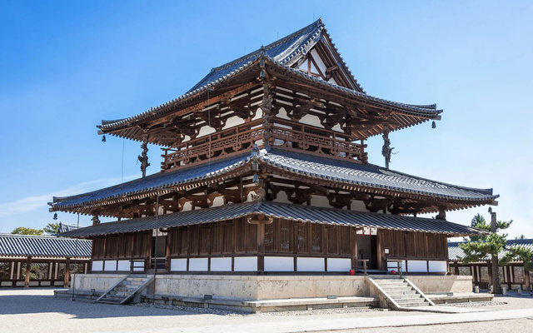
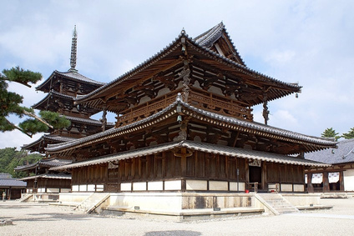
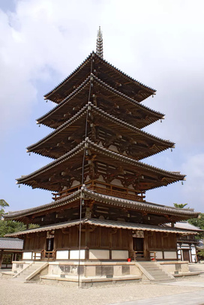
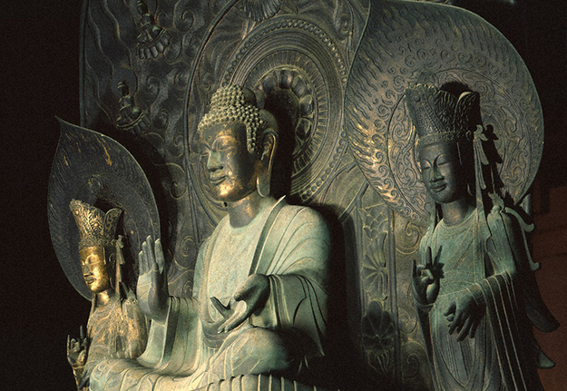
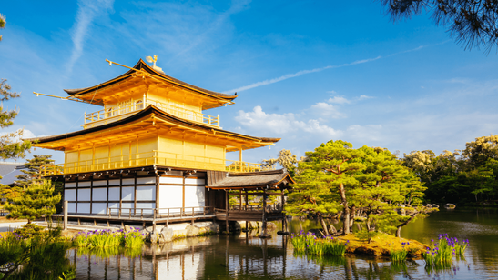
Ежелгі Шығыс елдері өнері. Ежелгі Жапон өнері. Алғашқы қауымдық мәдениетте V-ІV ғасырда ежелгі Жапон өнерінің ірге тасы қаланды. Алғашқы ғасырларда Қытай өнеріне еліктеді. Соның негізінде астрономия, медицина, ежелгі жазу дамыды және қытай календары пайда болды, адамдар шөптермен емдеудің тәсілдерін игерді. Басқа елдерден суретші, емшілер шақыртылды.
ежелгі жапон ағаш храмдарының бірі, дәстүрлі ағаш құрылыс стилін көрсетеді
Архитектура саласында түрлі өзгерістер болды. Қатаң табиғатқа, әсіресе теңіз қозғалысы, қар көшкіні, жер сілкінуде төтеп бере алатын архитектуралық құрылыстар салынды. Негізгі құрылыс материалдары ағаш болды. Сәулетшілер ешбір шегесіз қысқа мерзімде орындалатын архитектуралық құрылыстар салуды басты мақсат етті. Сондай-ақ құрылыс қосымша детальдармен өрнектелді.
ағаш құрылыс, дәстүрлі шатырлардың кең перделері, ашық верандалар сияқты элементтері айқын
шатыр пішіні күрделі, бірнеше қабатты храм немесе ғибадатхана, қар көшкініне қарсы төзімді архитектуралық элементтері бар
Жапон мәдени өнерінде екі дәстүр сақталды:
1. Ежелгі халықтың жергілікті діні – синтоизм;
2. VІ ғасырда қабылданған – буддизм.
Синтоизмнің ірі құрылыстарының бірі храмдық ансамбль Исғиа жерінде болса, ал буддизм 550-620 жылдары саяси өмірге көп әсерін тигізді. 1710 жылдан бастап астанасы Нара қаласында алтын храм салынды. Онда кітапхана, қоңыраулы қақпа орналасты. Мысалы, Нарадағы Хорюзм монастыры осы буддизмнің негізгі ансамблдерінің бірі болып есептелінді. Құрылыс вертикаль орналасқан, биіктігі 33,5 м. бес төбесі алға қарай шығыңқы, ал алтыншы төбесі 1700 жылы салынып, түрлі-түсті галереямен өрнектелген. Ішкі бөлігінің ортасында будды ілімін насихаттау тақырыбына арналған қабырға жазу салынған. Оның сюжеті бейбітшілік пен тыныштықты құрайды. Осы тұста өнер мен әдебиет тығыз байланыста дамиды. Көбіне лирикалық тақырыптар, оның ішінде махаббат, сезімі, адамдардың көңіл-күйі ерекшеліктері сюжеттік мазмұнда таңдалған.
Hōryū-ji монастырының ішкі тас Будда мүсіні
Киото Алтын павилионы құрылыс 1950 жылы қайта жөндеуден өтті. Бұл ұлттық сәулет өнерінің асылы болып есептелінеді. Монументті мүсін өнері дамыды. Мысалы, 711 жылы күйдірілген саз балшықтан Будды статуэткісі тұрғызылды. Қоладан құйылған монументтің биіктігі 11,4 м., ұзындығы 4 м. будды идеясын насихаттаушы «Ұлы будды статуэткісі» деп аталды. Оның езуінде сәл жымиған күлкі бар, көзі жартылай жабылған күйінде сомдалған.
Алтын храм Kinkaku-ji Киото қаласындағы көрінісі

Slide 4
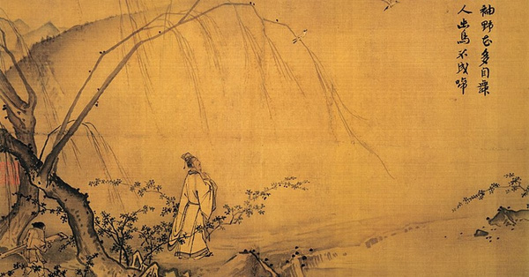
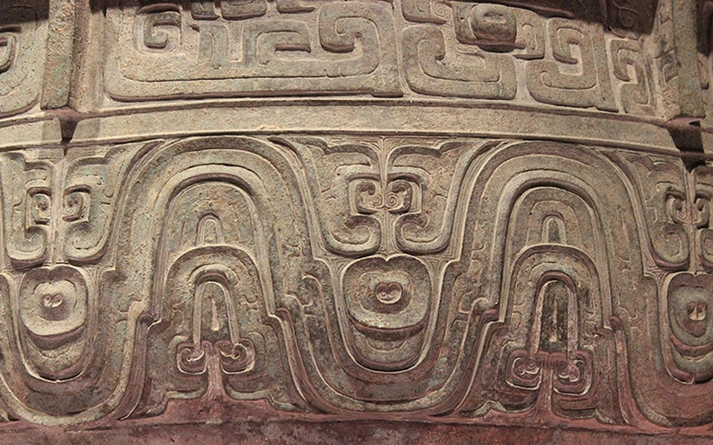
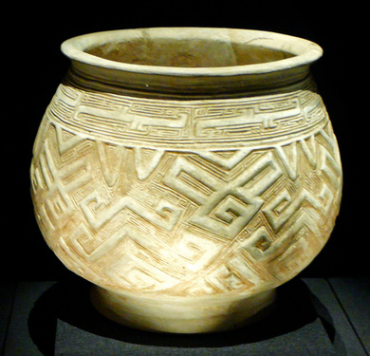
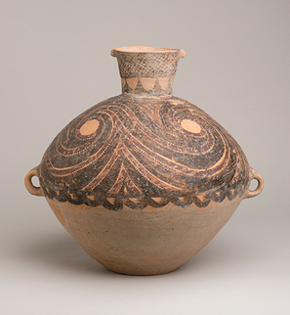
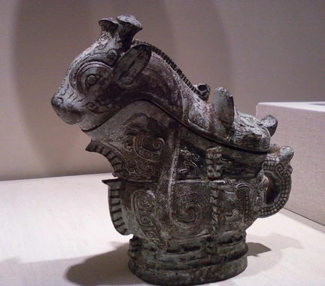
Ежелгі Қытай өнері. Қытай өнері бұдан 6 мың жыл бұрын дамыған. Басқа көршілес елдер сияқты алғашқы қауымдық, құл иленушілік, феодалдық құрылыстарды бастан кешірген. Жалпы Қытай өнері бірнеше кезеңдерге бөлінген:
1. Ерте кезең б.э. ІV ғасыр – феодал мәдениетінің негізінде қалыптасты.
2. Шарықтау кезеңі - VІІ-ХІІІ ғасыр өнер жанры мен түрлерінің пайда болу кезеңі.
3. Соңғы кезең ХІV-ХІХ ғасыр – образдардың канондануымен ерекшеленеді.
Табиғат мотивтері бар живопис / қабырға безендіру стилі
Қытай елі Корея, оңтүстік Шығыс Азия, Монголия, Үнді, Иран елдерімен тығыз байланыста болды. Табиғат сұлулығы ерте кезеңнен-ақ бейнелеу объектісі болды. Табиғат арқылы негізгі тұрмыс заңдарын табуға талпынды. Живопись пен қолөнер шеберлері тығыз байланыста болды. Сарай ансамблдерінде өз алдына ерекше дара қайталанбас образды бейнелер жасалынды.
Қытайдағы ритуалдық қола ыдыстың өрнектері, “таотиэ” сияқты маска мотивтері көрініп тұр.
Ежелгі қытай өнері б.э.д. ІІІ-ІV мыңжылдықты қамтыды. Ежелгі кезеңде керамика, жазу мәдениеті, қолөнер дамыды. Қолөнер шеберлері гончар дөңгелегінде қыштан әр түрлі құмыралар, ыдыс қалыптар жасап шығарды. Бұл ыдыстар басқа елдер керамикасына ұқсас болды. Онда зигзаг, тор сызықтармен өрнектеліп, ақ, қара, сия көк бояулармен боялды.
Б.з.д. ІІ-І мыңжылдықта Шан-Инь және Чжоу кезеңі болып аталды. Сюжеттеріндегі басты мазмұнды табиғатпен тығыз байланыстыра отырып, құл иленушілік құрылыстағы адамдардың ауыр тіршілігі құрады. Каркасты жүйеде қала құрылыстары тұрғызылды. Бейнелеу өнерінде аспан, су, құс, айдаһар тағы басқа детальдар басым болды.
Шан династиясына тиесілі ақ керамикалық шағын ыдыс, геометриялық өрнек бар.
Қытай леп-өрнекті сазды ыдыс
ХІ-ІІІ ғасыр б.э. Чжоу кезеңі бұл уақытта қала тұрғызу жалғасты. Сондай-ақ, шеберлер музыка аспаптарын, метал, ағаш, тастан ойып түрлі бұйымдар жасады. Оларды алтын, күміспен әшекейледі, бұйымдары көп планда, суреттері нәзік ритм, живописте кеңістік фон арқылы өрнектелді. Алғаш рет өнерде жібек мата, туш қолданылды.
Чжанго (І-ІІІ ғ.) және Хань (ІІІ ғ. б.э.д.) кезеңдері бұл кезде елді Цин және Хань династиясы биледі. Өнердің тәрбиелік маңызы зор болды. Ең негізгісі мифологиялық аңызда қабырға рельефті жазу мен живописті шығармалар пайда болды. Сәулет өнерінде ең ірі құрылыс Ұлы Қытай қабырғасы осы кезеңде тұрғызылды. Оның биіктігі 10 м., ені – 5-8 м., саз балшықтан жасалған қабырға 750 км. жерге созылды.
Қола ыдыс немесе рәсімдік бриллиант элементтері, зооморфтық мотивтері бар металл бұйым.

Slide 5
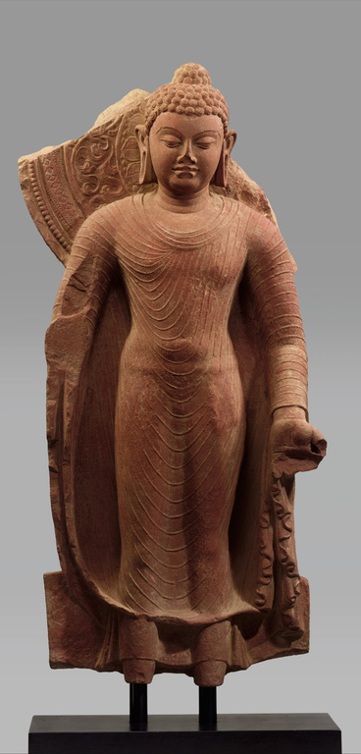
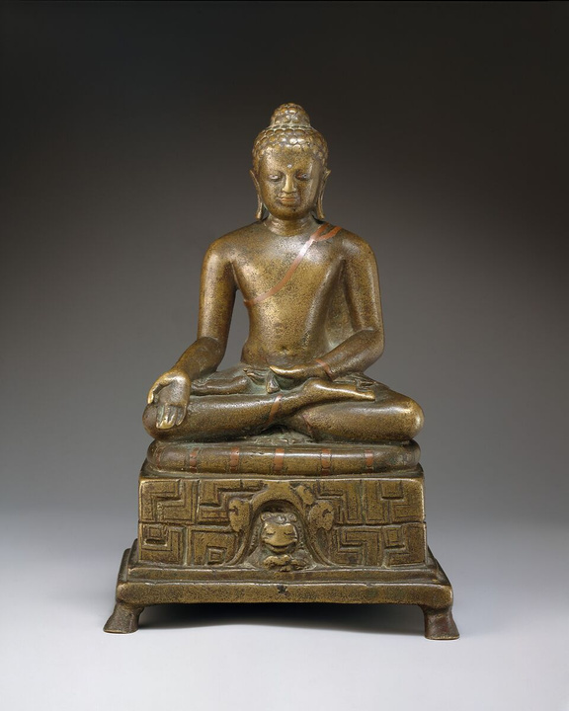
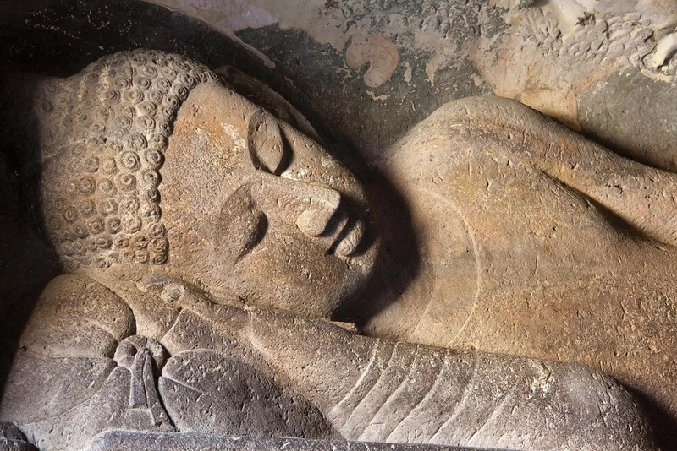
Ежелгі Үнді елдерінің өнері. Үнді өнері қалыптасу, гүлдену, құлдырау кезеңдерін бастан кешіріп отырды. Ерте үнді өнерінің өзіндік қалыптасу кезеңі б.д.д. ХІІ-Х ғасырлардан ІV-V ғасырларға дейін қамтылды. Біздің дәуірге дейінгі І мыңжылдықта мәдени мұралары қалыптасты. Матхура, Паталиптура қалалары жүйелі жобамен салынды. Маурья мемлекеті тұсында (б.з.б. ІV-ІІ ғасыр) Үнді өнері гүлдене түсті.
Буддизм таралуынан кейін ғибадатханалар мен мемориалды құрылыстар көптеп тұрғызыла бастады. Мүсін өнері дамыды. Кушан патшалығы тұсында бейнелеу өнері, әсіресе Будданы антропоморфтық тұрғыда пішіндеу кең етек алды. ІV-VІ- ғасырларда елдің оңтүстік және орталық аудандарында сарай, монастыр, ғибадатхана (Санчидегі №17 ғибадатхана) салу өрістеді.
Ерте үнді өнерінің өзіндік қалыптасу кезеңі б.д.д. ХІІІ-Х ғасырлардан ІV-Vғасырларға дейінгі уақытты қамтыды. Жалпы Үнді өнерінің дамуы төмендегі кезеңдерді қамтиды:
1. Гуптар әулеті билеген уақытпен сәйкес келетін классикалық және постклассикалық кезең.
2. Жоғары үнді өнерінің қалыптасу және кемелденген кезеңдері.
3. Жаңа Үнді өнері
4. Осы заманғы Үнді өнері
Гупта дәуіріндегі Будда мүсіні, тыныш, медитативті бет әлпеті, әлсіз қозғалыс, классикалық стиль ерекшеліктері бар.
Қоладан жасалған кенеп немесе шағын стендтік мүсін, Будда немесе басқа діни фигура, күрделі сәндік элементтерімен.
Бұл кезеңдер билеуші тап өкілдеріне байланысты үш топтағы өнермен біріктіріледі. Олар:
1. Храппа дәуірінің өнері;
2. Буддизм дәуірінің өнері;
3. Гуптар кезеңінің классикалық өнері.
Үндістан территориясында табылған өнер туындылары деп атауға болатын көне археологиялық олжалардың бәрі де негізінен алғанда ежелгі цивилизацияның алдыңғы сатысы іспеттес немесе соған бағыттар баспалдақ болып табылатын Храппа дәуірінің өнеріне біріктіріледі. Археологтар храппа мәдениетінен табылған бүкіл олжаларға сәулет құрылыстары қалдықтарына, ұсақ пластикаға, ыдыстар және оймышты төрлерге тұтынушылық тұрғысынан белгілі бір тарихи куәліктер ретінде қарап келеді.

Slide 6
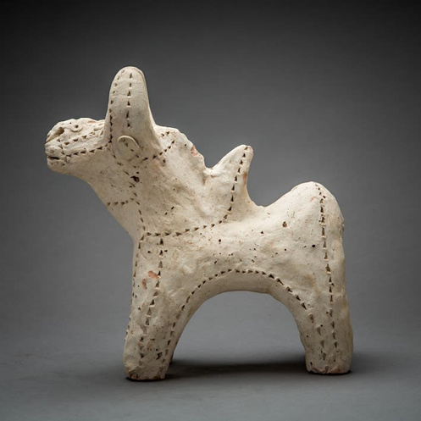
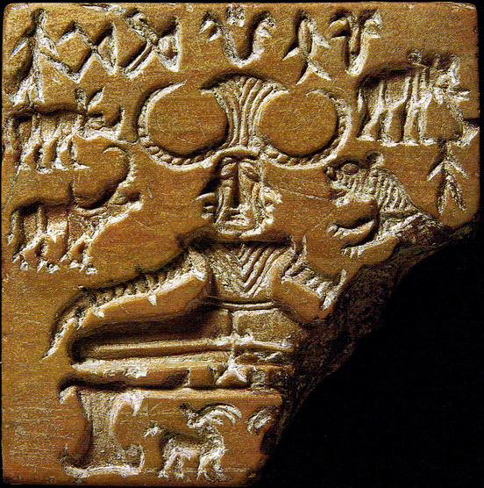
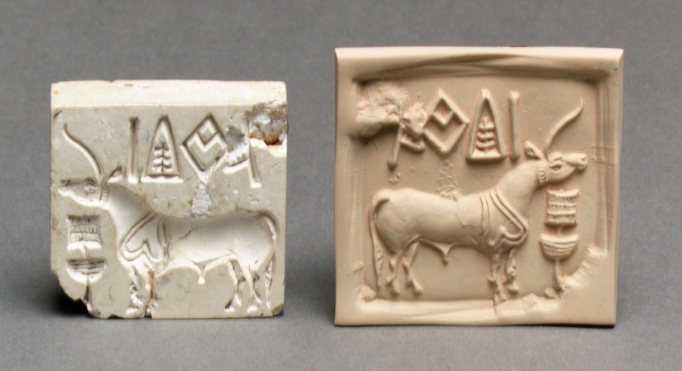
Храппа дәуіріндегі ыдыстарды әшекейлеген бейнелер кең жазықтықтағы, қабырғалардағы аумақты бейнелер көшірмесі екенін ескерсек, ыдыстардың дөңіс бейнелерінен гөрі қабырғалардың жазира кеңістігіне дәлірек келетін кейбір әшекейлер мен ою-өрнектер басым. Оймышты мөрлер мен өрнекті құмыралардың болуының өзі-ақ көне Храппа тұрғындарының сәндік бейнелеу өнеріне деген бейімділікті айғақтай түседі. Заттарды мұқият қарағанда олардың арасынан өзіндік көркемдік жүйе ерекшеленеді. Мөрлерден жануарлар пішіндес буйволдардың, мүйіз тұмсықтардың, жолбарыстар мен пілдердің сұлбасына қарап, қаз-қалпында түсірілген натурализмді көреміз. Сонымен бірге кейде жануарлардың табиғи кейпін жинақтап көрсететін, кей жағдайларда абстрактілі-геометриялық формалар түріндегі ашамайларды, қосарлы дөңгелектер мен шоғырланған шеңберлер нұсқаларын пайдаланатын символдық бейнелеулерде байқалады. Бұған мөрлердегі жануарлар бейнелері мен биші әйелдердің қола келбеті Махенджо-Дароның ерекше әшекейлі киімді ер адамның тас мүсінді жұрнағы мысал бола алады. Храппадан табылған тас мүсіндер иықтарында әдейі қолдарын бекіту үшін әдейілеп жасалған тесік ойықтар бар. Бір таңғаларлық өзгешелігі – бұл ойықтар қос-қостан. Олар әр иыққа екі екіден қол орнату үшін жасалған болуы керек.
Бұқа бейнеленген глиня мүсін, Храппа дәуіріндегі жануар бейнелерінің натурализмі байқалады.
Pashupati” мөрі — жануарлар мен адамның аралас бейнелері; жануар-натурализмі мен символикалық мотив бар.
Буддизм дәуірінің өнерінде алғаш рет мүсіндер жасауда тас қолданатындығымен ерекшеленеді. Мысалы, Кумахарада жүргізілген қазбалар кезінде сарай коллонасының қалдықтары табылды.
Колонналар жылтыратылып өнделген граниттен жасалған. Залы 100 колоннадан тұратын бұл үлкен құрылыс Ахетениттер әулетінен шыққан Дарий патшаның персополдағы сарайы залына ұқсайды. Біздің дәуірімізге дейінгі V ғасырда Паталипатраға келген қытайлық Жан Фа Сянь да бұл сарайдың келбетіне шектен тыс таң қалды. Мұндай ғимарат адам қолымен салынды дегенге сенбеген. Тас өндеу техникасы, бүгінгі күнге дейінгі ғажайып жылтырау тәсілі өте ғажап. Биіктігі 10 метрден асатын тас колонналар мейлінше әдемі иықшалармен тұйықталып отырған. Ал олардың үстіңгі бөлігіне әдетте жануарлардың – арыстан, бұқа, піл, жылқылардың бейнелері салынған. Сәулет өнерінің ең үздік ескерткіштерінің бірі үлкен будда монастырлары, сол сияқты джайни монахтары мен одан гөрі ұсағырақ секталар жолын ұстаушылардың тұрғын үйлері мен діни орындары. Буддалық дін ескерткіштерінің негізгі түрі – буддизмнің кірпіштен қаланған символикалық күмбезі.
Жануарлар мен символдық көріністері бар мөр немесе пластика, өрнек пен абстракция араласқан стиль көрінісі.

Slide 7
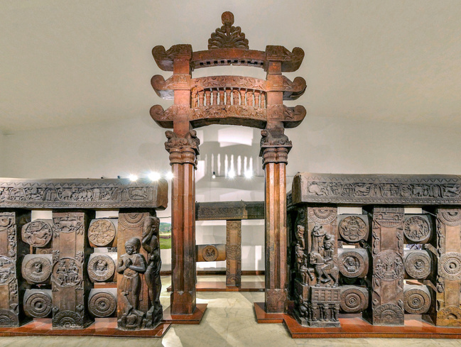
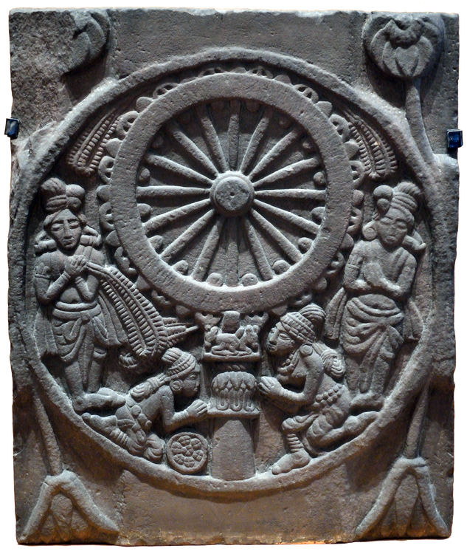
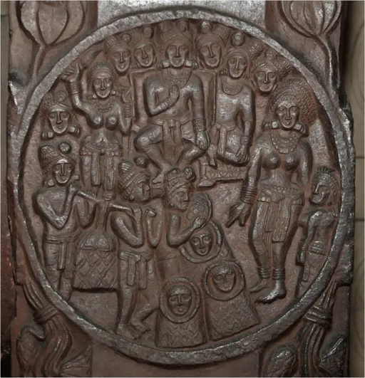
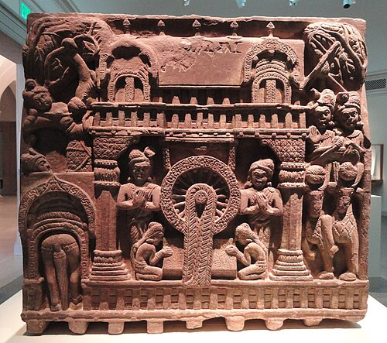
Ертедегі буддалық шығарма «Дигганикаяда» ол туралы былай делінген: «Төрт жолдың тоғысар торабында Будда үшін символикалық күмбезді тұрғызу керек. Кімде-кім бұл күмбезге гүл шоғын немесе хош иісті бірнеше гүл қоятын болса, әйтпесе тек құрметпен бас иіп өтетін болса, бұл оның ұзақ уақыт бойына денінің сауына және бақытты өмір сүруіне ықпал етеді». Бхархуттағы буддизмнің символикалық күмбезі бұлардың ең көнесі. Ол қазірде бейнелі тас қоршау жұрнағы ретінде Калькутта мұражайында тұр. Ал ғимараттың өзі де сақталмаған. Сол себепті де күмбездің сәулет түрімен біраз кейініректе Саниида салынған күмбез арқылы танысып білуге болады.
Ежелгі үнді өнеріндегі кең тараған қияли бейнелер тоғысы. Мәселен, осы күнге дейін беймәлім болып келе жатқан ұшатын аңдар, әсіресе, ұшатын арыстандар жиі кездеседі. Дидаргандждағы әйел бейнесіне тән дене бітімінің үнділік кемел мұраты Санчада бұрынғыдан да айқынырақ көрініс тапқан. Әйелдің жетілген сымбатты, сезімтал денесі үнді мүсін өнерінің ең биік өлшеміне айналады. Үндістанның ерте буддалық өнерінде айрықша ашық аспан астында зәулім күмбездермен бірге жартасты таулар жоталарында ойып жасалған, көбіне бір-бірімен іргелес үңгірлер тобынан тұратын тұтас монастырлар сияқты діни орындар мен тұрғын жайлар, үңгірлер шешуші роль атқарады. Сәулет өнерінің осы тәріздес ескерткіштері осы кезден басталып, тек үнді өнеріне тән үлгілер болып қана қоймай, олармен буддалық басқа дін мектептері пайдаланатын болғандықтан, олар бір мезгілде ақ, әрі сәулет өнері, әрі кескіндеме саласынан көркем өнер насихаттаушылары мен сараптаушыларына айналып кеткен. Жартастан ойып жасалған ең ежелгі храмдар көлемі мейлінше шағын оның үстіне ешқандай әшекейлер болмайды.
Бхархут ступасының қоршау мүсіні бар панель
Дхарма доңғалағы символы
Адам мен жануар бейнелері, Ятака әңгімелерінен сахналар
Буддаға қатысты рельеф тақтасы, дарма доңғалағы немесе бос орынды тақ символы.

Slide 8
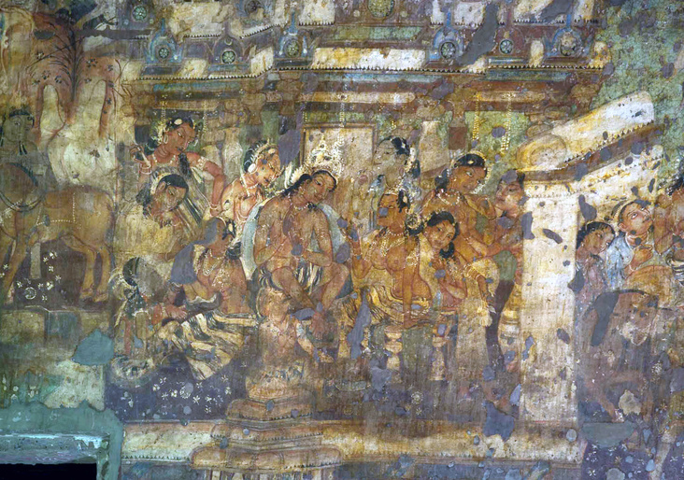
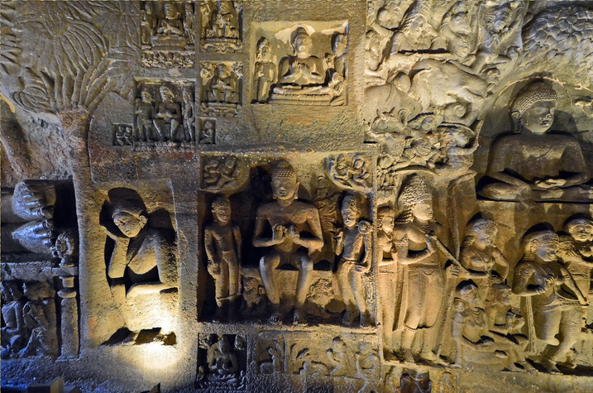
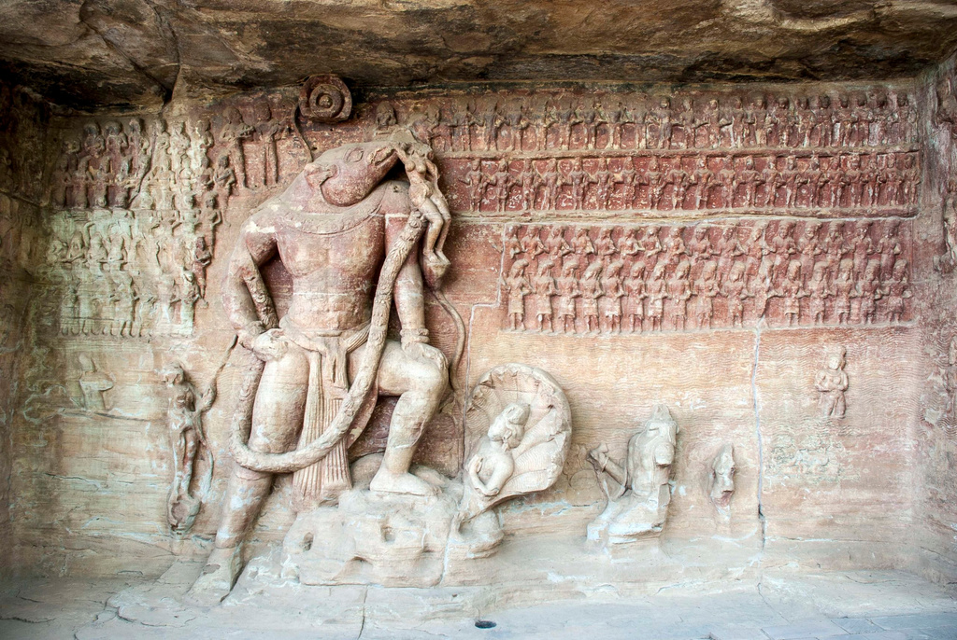
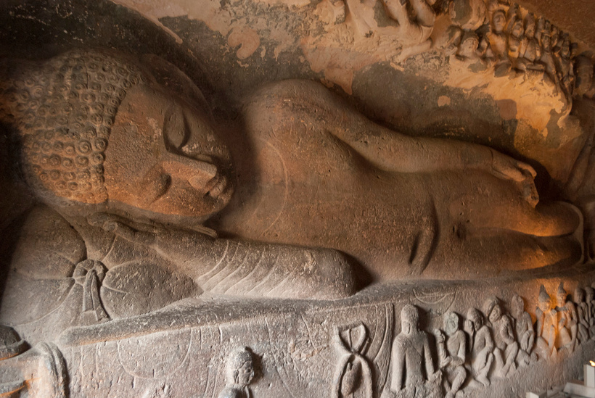
Гуптар кезеңінің классикалық өнері. Гуптар билеген кезеңінде сәулет өнерінде пластика мен кескіндеме аса ірі жетістіктерге қол жеткізгендіктен де, бұл кезеңді әдетте үнді өнерінің классикалық кезеңі деп те атайды. Бұл кезеңнен индуистік храмдар сақталып қалған. Алайда, олардың алғашқы үлгілері біздің дәуіріміздің ІІІ ғасырындағы Нағапджунакондода кездеседі. Гуптар метал ақшаларына қарағанда, тек ұлы индуистік құдайларды ғана құрметтемеген, сонымен қатар буддизмді қолдаушыларға да тиым салмаған. Сол себептен, будда өнерінің үздіксіз дамуына жағдай жасалған. Будда бейнесінің Матхура мектебіндегі Кушан кезеңінде жасалған дөрекілеу бейнесі Гупптар кезеңінде өзгерістерге ұшырып отырған. Гупптар дәуірінде үнді өнерінің теориясы жасалады. Бұл кезеңдегі туындылардың мөлшері мен пропорциясы, материалдары, шеберлер құрал-жабдықтары анықталып қана қоймай, көңіл-күй, қозғалыстары, сезім туралы, пластикалық бейнедегі сұлулық пен ұқсастық толығырақ айтылатын болды. Гупптар кезеңінің ең негізгі туындылары Аджантадағы буддалық үңгір-храмдар қабырғаларында салынған суреттер. Бұлардағы нобайланған суреттер, сол сияқты қабырғалар мен төбелердегі кескіндер көркемдік тас түйінінің тұтастығын береді. V-VІІІ ғасырларда архитектура және әр түрлі типтегі скульптуралар дамыды. Соның ішінде Вишня мен Шива құдайына арналған құрылыс осы күнге дейін сақталған.
Аджанта үңгірлерінде салынған фреска, буддалық сюжет, құбылмалы композиция.
Аджанта үңгірлерінің ішкі пейзаждары: колонналар, әшекейлеу, бөлме кеңістігі.
Гуптар дәуіріндегі мүсін-рельеф: адам фигурасы, табиғат элементтері.
Үңгір интерьері, көбінесе медальон-формада орналасқан суреттер, мінсіздігімен көз тартады.

Slide 9
Қолданылған әдебиеттер тізімі
Бейнелеу өнері тарихы. Оқулық: ҚР БҒМ баспаға ұсынған. – Астана, 2013. –248б.
Келімбетов, Н. «Ежелгі дүние өнері». – Алматы: «Өнер» баспасы, 2005. – 320 б. – ISBN 9965-12-123-4.
Тұрсынов, Қ. «Қазақ бейнелеу өнерінің тарихы». – Алматы: ҚазҰӨ баспасы, 2012. – 256 б. – ISBN 978-601-217-112-4.
Тұрсынов, Қ. «Қазақ бейнелеу өнерінің тарихы және жанрлары». – Алматы: ҚазҰӨ баспасы, 2012. – 256 б. – ISBN 978-601-217-112-4.
Самашев, З. «Қазақстанның жеті кереметі». – Алматы: Таймас, 2006. – 200 б. – ISBN 9965-806-16-0.
Қасымбеков, М. Өнер тарихы. – Алматы: Білім, 2004. – 288 б.
Нұрқатова, Л. Бейнелеу өнерінің тарихы. – Алматы: Рауан, 2001. – 240 б.
Лазарев, В. Н. Батыс Еуропа өнері тарихы. – Алматы: «Қазақ университеті», 2010.
Бейсенова, Ә., Садырова, М. Әлем өркениеті тарихы. – Алматы: Қазақ университеті, 2015.
СамуратоваТ.К., Ермекова Ж.К., Ахметова - Әбдік Г.А. «Қазақтың дәстүрлі қолданбалы өнерінің қысқаша энциклопедиялық сөздігі. Астана. ЕҰУ: 2025., 225б.
СамуратоваТ. К., Туркпенова С.Ж. «Қазақ қол өнерінің тарихы мен қолданылуы» каталог альбом Астана. ЕҰУ: 2025., 225б.
Нұрғалиұлы, Қ. Қазақстанның мәдени мұрасы. – Алматы: Атамұра, 2018. – 256 б.
Төлегенова, С. Қазақ халқының этнографиясы. – Нұр-Сұлтан: Фолиант, 2020. – 312 б.

Slide 10
НАЗАРЛАРЫҢЫЗҒА РАХМЕТ

